Slide 1

全球女性经济生态的价值共同体
连接 · 赋能 · 增值 | 文化引领 · 产业落地

Slide 2





组织愿景与核心定位
从'人脉网络'升华为'命运共同体'
核心定位
以城市女企业家为核心，以慈善公益为发心，致力于产业赋能和孵化百年女性的组织
平台价值
构建价值共生、优势互补、资源共享的女性创业者一站式资源对接与成长平台
业务聚焦
专注于女性经济赛道的专业投资与价值赋能，城市级女企业家的高端互助与产业社群
服务闭环
通过丽人圈平台引流、资本赋能、社群落地，打造完整服务链
核心优势
通过共同践行公益，将顶尖女企业家从'人脉网络'升华为具有共同价值观的'命运共同体'
高端女性商务社交与产业互助场景

Slide 3


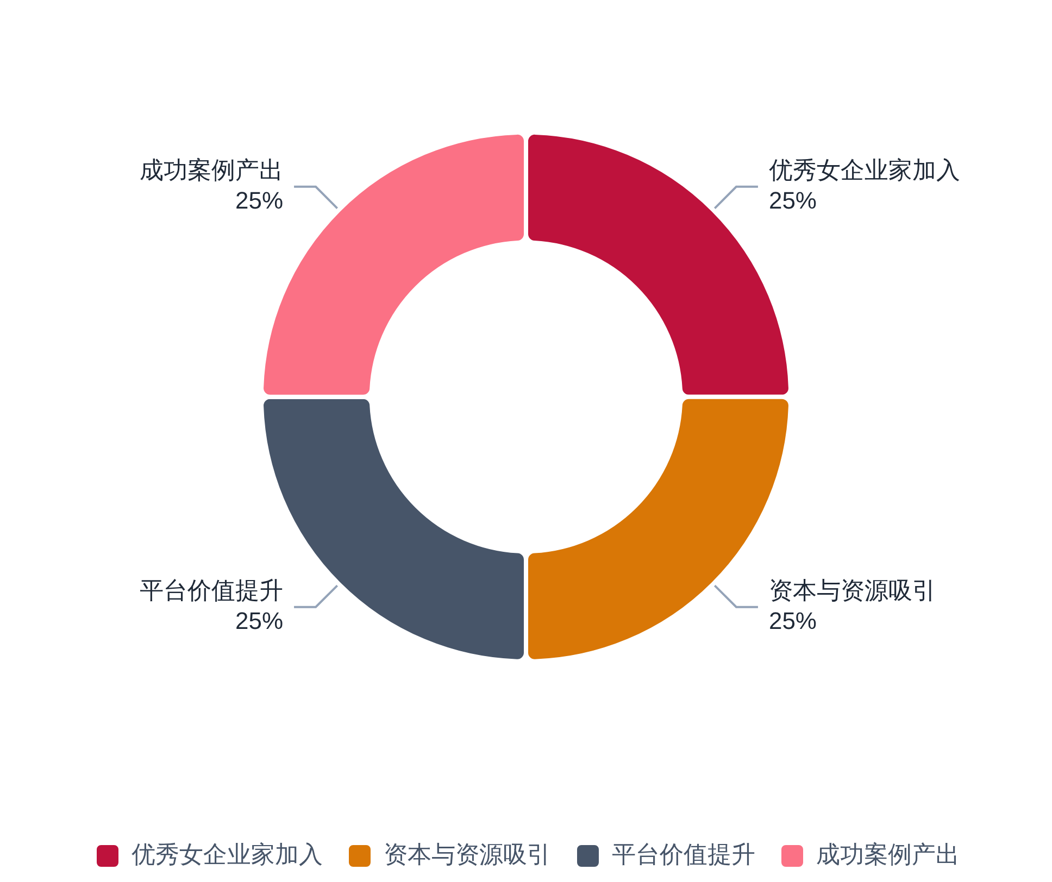




商业闭环与飞轮效应
自我强化的增长引擎
增长飞轮驱动要素
1
更多优秀女企业家加入 → 产生更多成功案例和高质量数据
2
高质量数据 → 吸引更多资本和资源进入平台
3
资本资源注入 → 平台价值与赋能能力进一步提升
4
能力提升 → 吸引更多优秀女企业家，形成正向循环
核心闭环：'丽人圈（项目源）+ 中玄资本（金融工具）+ 七仙女（产业落地）'
四大要素相互驱动，形成自我强化的增长闭环

Slide 4


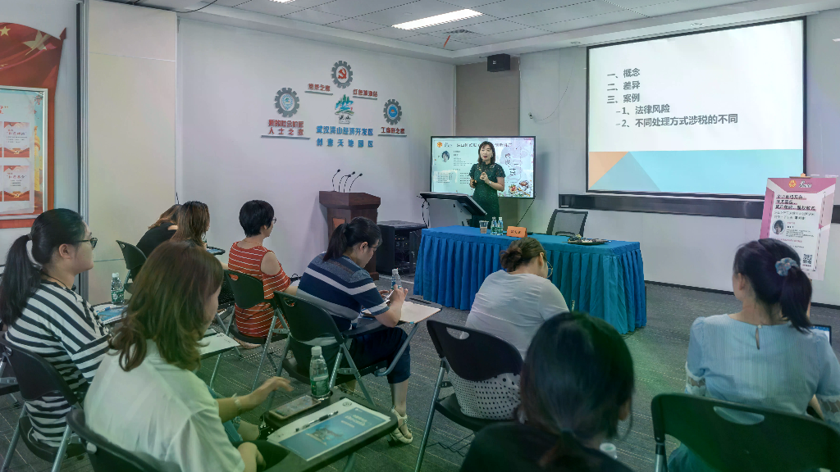
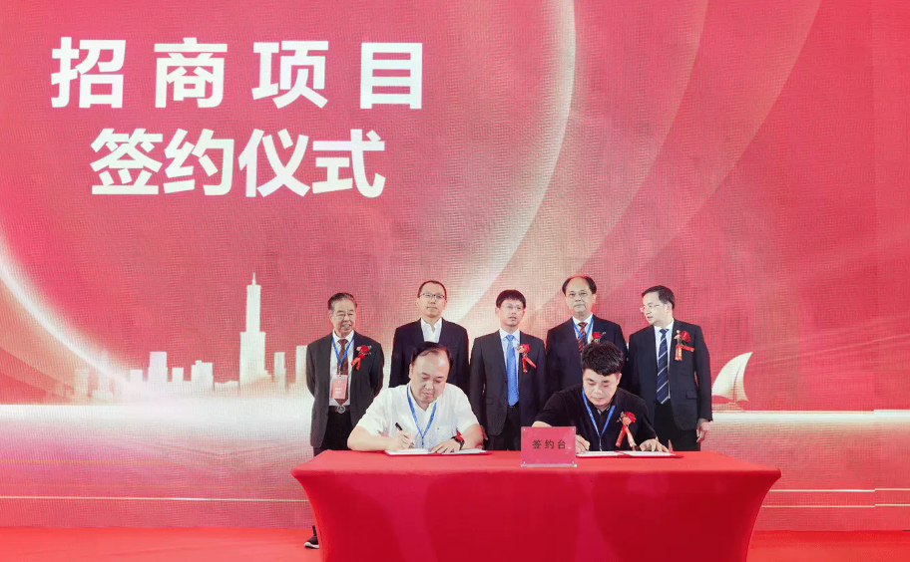
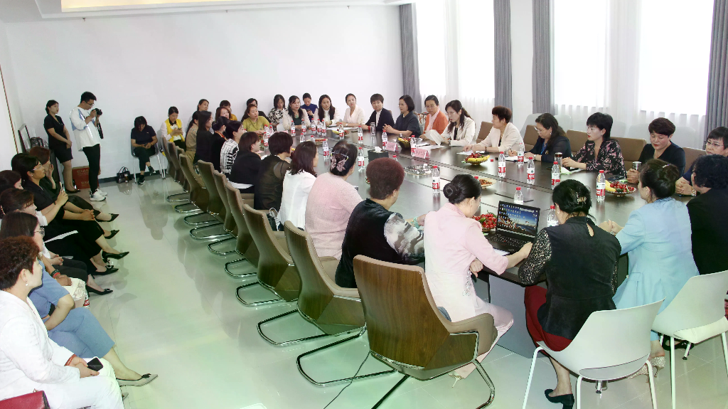
全球女性经济生态的价值共同体
核心战略架构
丽人圈（项目源）
中玄资本（金融工具）
七仙女联盟（产业落地）
筛选高成长性项目，覆盖女性创业全生命周期（萌芽
期、成长期、成熟期）
设立'丽人圈天使基金'，专注于种子轮和天使轮投资
每个城市的'七仙女'企业家作为创业导师、潜在客户
或战略合作伙伴
运营线上社区、举办创业大赛、提供在线课程
提供成长基金、并购基金，直至规划未来的 QFLP
基金和上市通路
提供宝贵的行业经验、市场渠道和实战指导
匹配资源、项目筛选与尽调、投资决策
投后管理、资本运作、退出渠道
组织城市线下沙龙、专题研讨会、企业互访、本地资
源对接

Slide 5






资本路径规划
从天使基金到 IPO 上市
价值孵化期（初创期）
资本路径发展阶段
设立'丽人圈天使基金'，专注于种子轮和天使轮投资，举办有影响力的创
业大赛
价值加速期（成长期）
引入私募股权（PE），推动已投项目进行 A、B 轮融资，促成战略协同
型并购
价值实现期（成熟期）
提供分拆、并购重组乃至 IPO 上市等综合金融服务，探索设立女性产业
并购基金
上市规划
前期通过私募融资壮大实力，后期考虑在香港主板或美国纳斯达克等交易
所上市
退出渠道
对于大型互联网平台、消费集团或投资机构而言，是具有高度战略价值的
并购标的
基金规模随发展阶段逐步扩大，支持企业全生命周期成长

Slide 6

基金配置与投资重点
全生命周期金融支持
发展阶段 | 基金类型 | 基金规模 | 投资重点
种子期 | 天使基金 | 1 亿 -2 亿元 | 初创企业（如新型医疗设备研发），提供 500 万/项概念 验证补贴
成长期 | PE 基金 | 5 亿 -10 亿元 | 成长期企业（如医疗设备制造基地），解决产能扩张问 题
扩张期 | QFLP 基金 | 5 亿 -10 亿元 | 全球化项目（如海外临床试验），帮助企业走出去
成熟期 | 并购基金 | 10 亿 -20 亿元 | 成熟企业（如全国化布局），通过并购重组实现规模扩 张
基金规模从 1 亿到 20 亿元不等，覆盖企业全生命周期

Slide 7


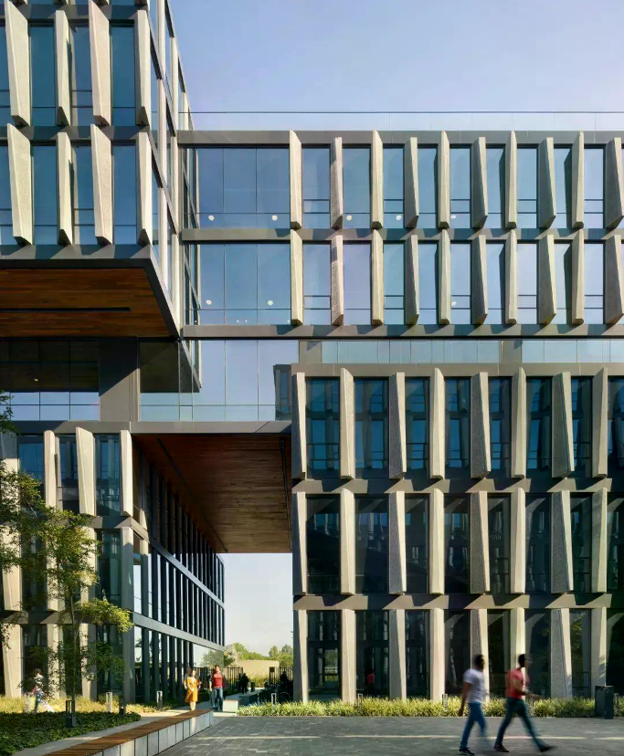




产业落地模式：区运营公司
轻资产、杠杆、利他的落地范式
品牌授权
以'丽人圈'品牌为核心，打造'区运营公司'子品牌，吸引 7 大产业企业入驻园区，收取品牌使用
费。
管理输出
组建'专业运营团队'，为入驻企业提供'一站式服务'（园区管理、物业、招聘、推广），收取管
理服务费。
资源整合
整合 7 大产业企业资源，搭建'产业协同平台'（订单撮合、产能共享），促进企业合作，提升产
业集聚效应。
政策杠杆
积极争取政府政策支持（引导基金、税收优惠、土地支持），将区域运营公司打造成'政府扶持
的大健康产业平台'。
资本杠杆
联合金融机构设立'大健康产业专项基金'（规模 10 亿 -20 亿元），聚焦园区域内的初创期、成
长期企业。
现代化产业园区实景

Slide 8


产业协同平台
订单、产能、人才三大共享
订单共享
产能共享
人才共享
收集园区内企业的订单需求（如医疗设备的
采购订单、康养服务的订单）
整合园区内的产能资源（如医疗设备、实验
室、生产车间）
搭建“人才交流平台”，整合 7 大产业的人才资
源（如医疗专家、康养师、医疗科技研发人
员）
将订单分配给有能力的企业，帮助企业扩大
业务规模
通过“产能共享平台”出租给需要的企业（如中
小企业租用大型医疗设备进行研发）
实现“人才在企业间的流动”（如医疗专家到康
养机构坐诊）
提升企业接单能力，降低获客成本
降低企业的运营成本，提高设备利用率
提升人才的使用效率，解决企业专业人才短
缺问题

Slide 9


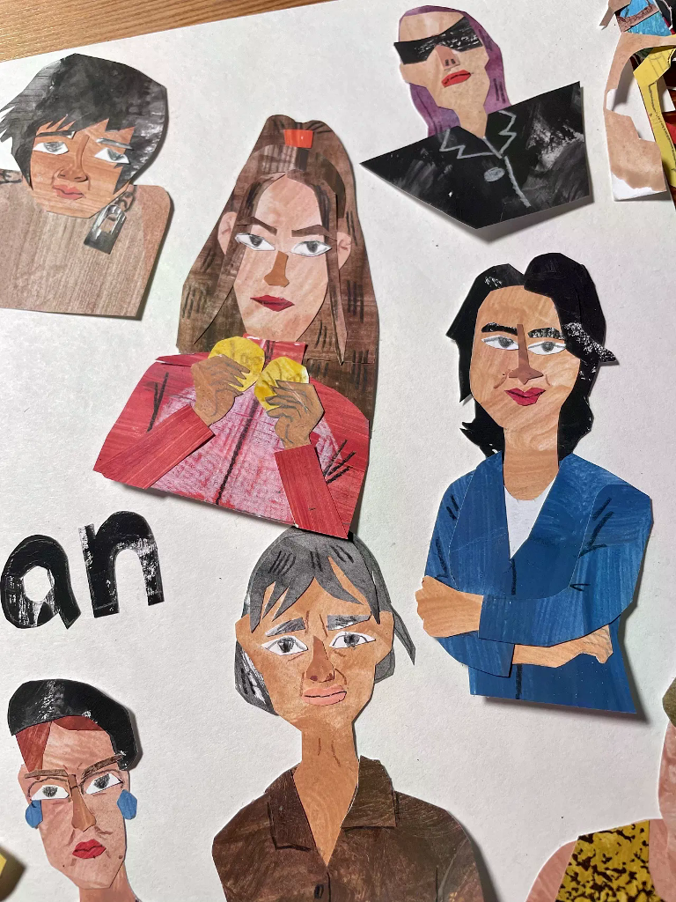


七大重点产业领域
全覆盖的女性经济生态
美容与健康产业
教育与培训服务
涵盖护肤、医美、健身及心理健康服务
职业技能提升、兴趣培养及终身学习平台
儿童与家庭服务
时尚与服装行业
育儿咨询、亲子活动及家庭管理解决方案
个性化定制、潮流穿搭及可持续时尚品牌
电子商务与社交媒体
文化创意与环保产业
直播带货、社群运营及数字化营销策略
艺术创作、手工艺品及绿色生活方式倡导
产业链联动生态
科技服务与创新领域
上游提供供应链资源，中游提供技术咨询与产
品研发支持，下游联合营销打造"丽人圈优选"品
牌矩阵
女性科技社区、SaaS 工具及创新孵化
多元化产业布局 · 赋能女性经济

Slide 10





文化内核与价值观
义利统一 · 群众路线 · 和合共生
义利统一
以“服务城市大健康产业、促进群众健康”为“义”，以“企业盈利”为“利”，设立
“公益基金”，将每年利润的 5% 用于公益事业。
透明化运营
定期向合伙人、政府部门、群众公开企业的经营状况、公益投入、产业落地
成果，接受社会监督。
群众路线
开展“群众需求调研”，打造“群众参与平台”，提供“普惠性服务”，获得群众的
信任与支持。
文化根基
和合共生
强调“仁商”理念，鼓励成功企业家反哺家乡，形成地域性影响力。
以“六尺巷”精神化解合作中的矛盾，通过“倾听、辨明、劝解、借势、让步、
和谐”的“六步调解法”，实现共识。

Slide 11






实施路径与时间表
36 个月五阶段落地计划
Global Female Economy
Value Community Ecosystem
01
筹备启动 (1-3 个月)
各阶段时间跨度分布
召开“和合会议”，制定企业章程、核心价值观、产业落地规划；完成有限合伙企业的注册登记；组建区域运营
公司的管理团队。
02
资源整合 (4-6 个月)
设立“天使基金”"PE 基金”，启动“种子期”“成长期”企业的投资；整合 7 大产业企业的资源，搭建“产业协同平
台”。
03
产业落地 (7-12 个月)
启动园区的建设（采用“轻资产”模式）；引入龙头企业，带动上下游企业入驻；推出“公益基金”“普惠性服务”。
04
金融赋能 (13-24 个月)
推出“专利质押融资”“订单融资”“供应链金融”等特色金融产品；设立“并购基金”"QFLP 基金”。
05
优化提升 (25-36 个月)
实施周期总计 36 个月，后期阶段时间跨度更长以确保持续优化
与生态成熟。
提升区运营公司的“品牌影响力”，成为“城市大健康产业的标杆企业”；总结模式，形成“可复制、可推广”的经
验。

Slide 12







全球女性经济生态的价值共同体
破局点：MVP 生态闭环
行动：精选聚焦
精选 1 个城市，聚焦 1 个有共识的细分产业（如大健康或精品农业）
行动：组建联盟
联合该地最具影响力的 3-7 位女企业家，成立第一个'七仙女'有限合伙
目标：90 天落地
在 90 天内，成功落地第一个小型但完整的案例
目标：资源赋能
共同投资或赋能一个本地项目，并利用丽人圈和中玄资本资源使其取得可见的进展
产出：价值简报
制作一份'投资价值简报'，重点讲述三大支柱，并展示 MVP 案例的进展
产出：标志性事件
策划一场'标志性事件'，将 MVP 案例的签约或阶段性成果发布会，与一场高规格的闭门研讨
会结合
合作达成与里程碑时刻

Slide 13



全球女性经济生态的价值共同体
全方位赋能女性成长
实战赋能
资本对接
人脉网络
开设与名校合作的前沿课程（如 AI+ 商业应用总
裁班）
联合投资协会打造'双创'投融资平台
链接跨行业领军企业资源
与金融机构战略合作推出专属金融产品
建立城市级女企业家联盟（如'七仙女'模式）
提供企业数字化转型、合规建设等实用培训
定期举办项目路演，连接中玄资本等投资机构
组织企业互访、私董会等深度社交活动
引入导师制进行一对一指导
品牌曝光
优化服务
每年评选并大力宣传标杆企业（如'创新十强'）
搭建 O2O 社群平台，线上线下联动
建立'女企业家意见直通车'，聚合诉求推动政策优化
关注身心平衡与家庭生活（如提供亲子活动、健康管理服
务）
提升会员企业公信力与社会影响力
营造贴心、暖心的社群环境

Slide 14


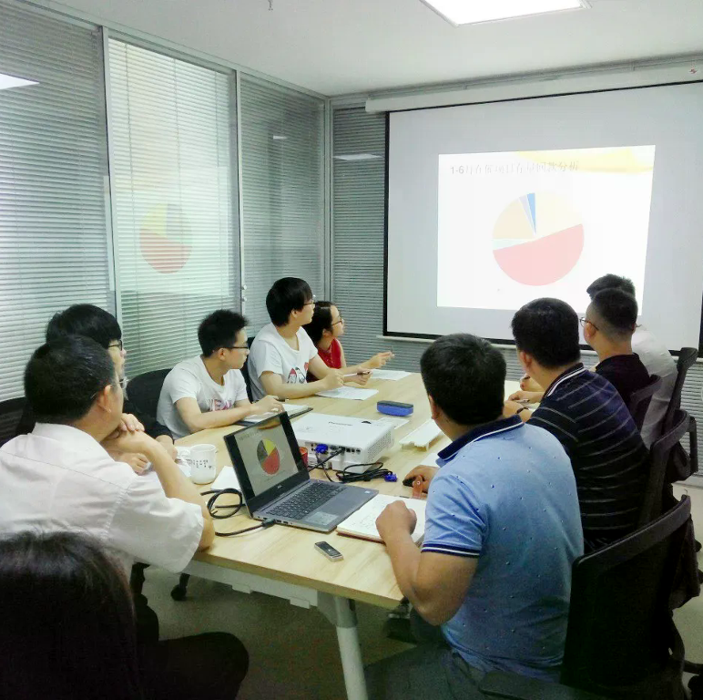




风险控制与保障机制
确保生态长期稳健发展
品质管控风险
建立统一的会员和服务标准体系，确保输出价值的稳定性和专业性
品牌声誉风险
一荣俱荣，一损俱损，需制定联合应急预案，共同维护生态品牌声誉
利益冲突风险
明确各自身份边界，建立公平的冲突协调机制
组织保障
设立'风险控制委员会'，由 GP 委派 1 名委员、外部专家（法律、财务、产业）2 名组成
风险预警
制定'风险预警指标'（如项目现金流覆盖率≥1.2 倍、订单波动率≤±25%），触发预警时启动应急
处理流程
专业风控与决策场景示意

Slide 15

全球女性经济生态的价值共同体
多元化盈利模式
主要收入来源分类
收入类别 | 具体项目
会员与服务 | 会员费、培训课程收入、线上线下活动收入、企业会员费、高端定制活动费
投资与金融 | 成功项目投资分红、基金管理费、项目投资回报、财务顾问费
产业与品牌 | 产业解决方案咨询费、品牌联合推广费
收入模式多元化且相互关联，降低单一依赖风险，构建稳健的商业闭环。

Slide 16





携手共创女性经济美好未来
丽人圈 · 链接世界脉搏
联系我们
愿景
行动
欢迎加入丽人圈生态，
成为城市合伙人或战略投资者
致力于成为女性经济领域
的生态级企业
即刻启动 MVP 计划，
90 天打造首个标杆案例

